Slide 1

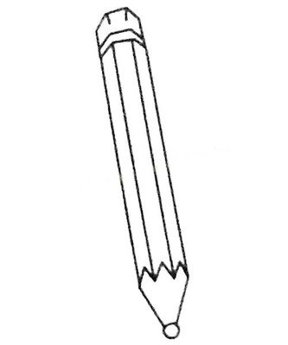
5.3 诱导公式

Slide 2
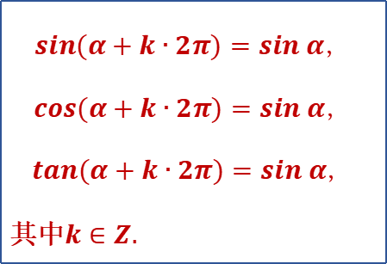


复习导入
前面利用圆的几何性质，得到了同角三角函数之间的基本关系.我们知道，圆的最重要的性质是对称性，而对称性(如奇偶性)也是函数的重要性质.由此想到，可以利用圆的对称性，研究三角函数的对称性.
公式一
$$sin(α+k∙2π)=sin α，$$
$$cos(α+k∙2π)=sin α，$$
$$tan(α+k∙2π)=sin α，$$
其中$$k∈Z.$$
$$\sin^{2}α+\cos^{2}α=1.$$
$$\frac{sin α}{cos α}=tan α.$$

Slide 3

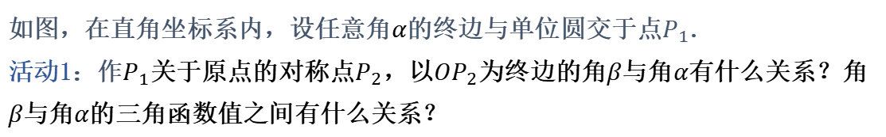
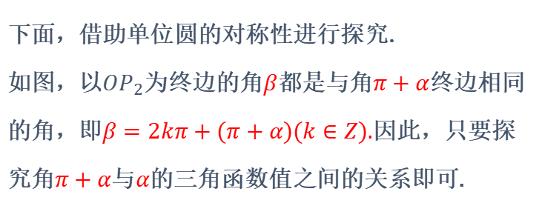






新知探索
如图，在直角坐标系内，设任意角$$α$$的终边与单位圆交于点$$P_{1}$$.
活动1：作$$P_{1}$$关于原点的对称点$$P_{2}$$，以$${OP}_{2}$$为终边的角$$β$$与角$$α$$有什么关系？角$$β$$与角$$α$$的三角函数值之间有什么关系？
$$y$$
下面，借助单位圆的对称性进行探究.
如图，以$${OP}_{2}$$为终边的角$$β$$都是与角$$π+α$$终边相同的角，即$$β=2kπ+(π+α)(k∈Z).$$因此，只要探究角$$π+α$$与$$α$$的三角函数值之间的关系即可.
$$β=π+α$$
$$P_{1}$$
$$α$$
$$O$$
$$x$$
$$P_{2}$$

Slide 4

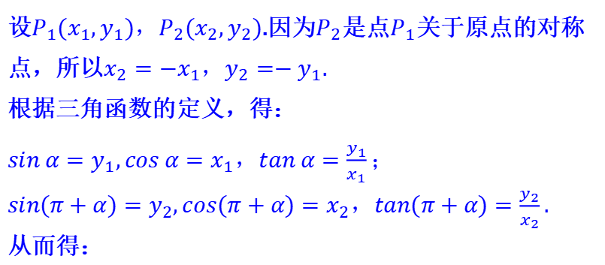


新知探索
设$$P_{1}(x_{1},y_{1})$$，$$P_{2}(x_{2},y_{2})$$.因为$$P_{2}$$是点$$P_{1}$$关于原点的对称点，所以$$x_{2}={−x}_{1}$$，$$y_{2}=−y_{1}.$$
根据三角函数的定义，得：
$$sin α=y_{1},cos α=x_{1}，tan α=\frac{y_{1}}{x_{1}}；$$
$$sin(π+α)=y_{2},cos(π+α)=x_{2}，tan(π+α)=\frac{y_{2}}{x_{2}}.$$
从而得：
$$y$$
$$β=π+α$$
$$P_{1}(x_{1},y_{1})$$
$$α$$
$$O$$
$$x$$
$$P_{2}(x_{2},y_{2})$$
$$sin(π+α)=−sin α，$$
$$cos(π+α)=−cos α，$$
$$tan(π+α)=tan α.$$
公式二

Slide 5

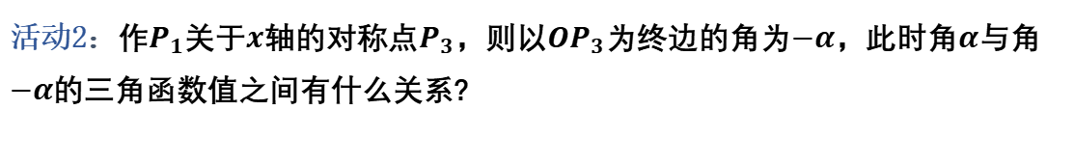



新知探索
活动2：作$$P_{1}$$关于$$x$$轴的对称点$$P_{3}$$，则以$$OP_{3}$$为终边的角为$$−α$$，此时角$$α$$与角$$−α$$的三角函数值之间有什么关系?
此时，我们易得：$$P_{1}\left(x_{1},y_{1}\right),P_{3}\left(x_{3},y_{3}\right)=\left(x_{1},−y_{1}\right)$$．
根据三角函数的定义，得：
$$sinα=y_{1},cosα=x_{1},tanα=\frac{y_{1}}{x_{1}}$$
$$sin(−α)=y_{3},cos(−α)=x_{3},tan(−α)=\frac{y_{3}}{x_{3}}$$
从而得：
$$y$$
$$P_{1}(x_{1},y_{1})$$
$$α$$
$$O$$
$$−α$$
$$x$$
$$sin\left(−α\right)=−sin α，$$
$$cos(−α)=cos α，$$
$$tan(−α)=−tan α.$$
$$P_{3}(x_{��},y_{3})$$
公式三

Slide 6

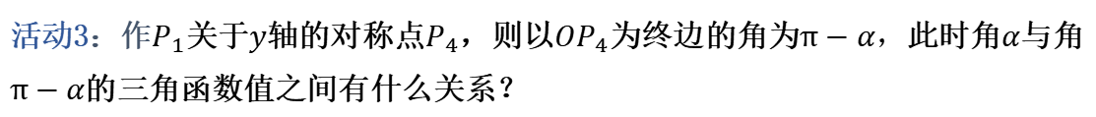
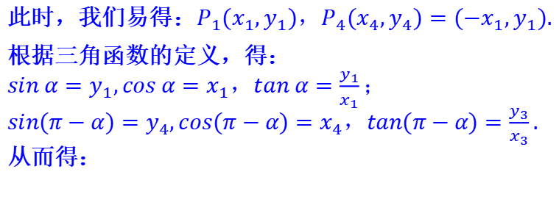


新知探索
活动3：作$$P_{1}$$关于$$y$$轴的对称点$$P_{4}$$，则以$${OP}_{4}$$为终边的角为$$π−α$$，此时角$$α$$与角$$π−α$$的三角函数值之间有什么关系？
$$y$$
此时，我们易得：$$P_{1}(x_{1},y_{1})$$，$$P_{4}(x_{4},y_{4})=(−x_{1},y_{1}).$$
根据三角函数的定义，得：
$$sin α=y_{1},cos α=x_{1}，tan α=\frac{y_{1}}{x_{1}}；$$
$$sin(π−α)=y_{4},cos(π−α)=x_{4}，tan(π−α)=\frac{y_{3}}{x_{3}}.$$
从而得：
$$π−α$$
$$P_{4}(x_{4},y_{4})$$
$$P_{1}(x_{1},y_{1})$$
$$α$$
$$O$$
$$x$$
$$sin(π−α)=sin α，$$
$$cos(π−α)=−cos α，$$
$$tan(π−α)=−tan α.$$
公式四

Slide 7
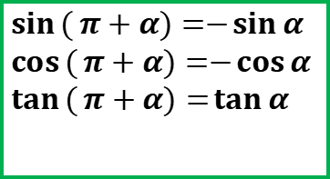
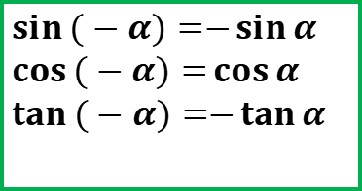
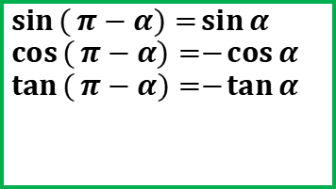



诱导公式一~四
公式一
$$\sin{(}α+2kπ)=\sin{α} \\ \cos{(}α+2kπ)=\cos{α} \\ \tan{(}α+2kπ)=\tan{α}$$
公式二
$$\sin{(}π+α)=−\sin{α} \\ \cos{(}π+α)=−\cos{α} \\ \tan{(}π+α)=\tan{α}$$
大化小(0~2π)
负化正
大化小
(锐角)
$$α+2kπ与α的终边相同$$
$$π+α与α的终边关于原点对称$$
公式三
$$\sin{(}−α)=−\sin{α} \\ \cos{(}−α)=\cos{α} \\ \tan{(}−α)=−\tan{α}$$
公式四
$$\sin{(}π−α)=\sin{α} \\ \cos{(}π−α)=−\cos{α} \\ \tan{(}π−α)=−\tan{α}$$
大化小
(锐角)
负化正
$$−α与α的终边关于x轴对称$$
$$π−α与α的终边关于y轴对称$$

Slide 8
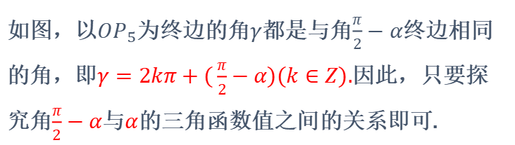



新知探索
活动4：作$$P_{1}$$关于直线$$y=x$$的对称点$$P_{5}$$，以$${OP}_{5}$$为终边的角$$γ$$与角$$α$$有什么关系？角$$γ$$与角$$α$$的三角函数值之间有什么关系？
$$y$$
如图，以$${OP}_{5}$$为终边的角$$γ$$都是与角$$\frac{π}{2}−α$$终边相同的角，即$$γ=2kπ+(\frac{π}{2}−α)(k∈Z).$$因此，只要探究角$$\frac{π}{2}−α$$与$$α$$的三角函数值之间的关系即可.
$$P_{5}$$
$$y=x$$
$$\frac{π}{2}−α$$
$$P_{1}$$
$$��$$
$$O$$
$$x$$

Slide 9

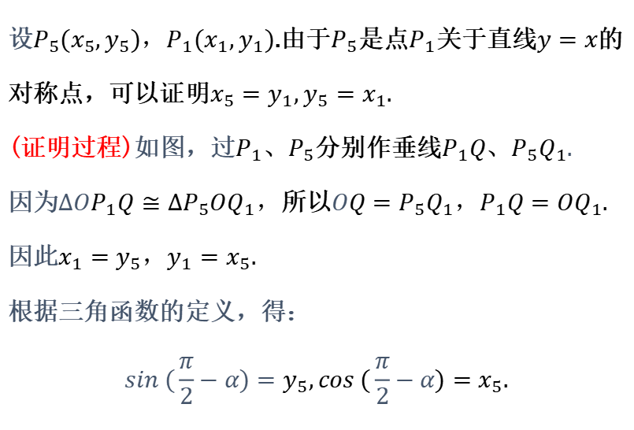

新知探索
设$$P_{5}(x_{5},y_{5})$$，$$P_{1}(x_{1},y_{1})$$.由于$$P_{5}$$是点$$P_{1}$$关于直线$$y=x$$的对称点，可以证明$$x_{5}=y_{1},y_{5}=x_{1}.$$
(证明过程)如图，过$${P_{1}、P}_{5}$$分别作垂线$$P_{1}Q、P_{5}Q_{1}$$.
因为$$∆OP_{1}Q≅∆P_{5}{OQ}_{1}$$，所以$$OQ=P_{5}Q_{1}，P_{1}Q=OQ_{1}.$$
因此$$x_{1}=y_{5}$$，$$y_{1}=x_{5}.$$
根据三角函数的定义，得：
$$sin (\frac{π}{2}−α)=y_{5},cos (\frac{π}{2}−α)=x_{5}.$$
$$y$$
$$P_{5}$$
$$y=x$$
$$P_{1}$$
$$O$$
$$Q_{1}$$
$$Q$$
$$x$$

Slide 10


新知探索
由前面的分析知：$$sin (\frac{π}{2}−α)=y_{5},cos (\frac{π}{2}−α)=x_{5}.$$
$$sin α=y_{1},cos α=x_{1}.x_{5}=y_{1},y_{5}=x_{1}.$$
从而得：公式五
$$y$$
$$sin (\frac{π}{2}−α)=cos α，$$
$$cos (\frac{π}{2}−α)=sin α.$$
$$P_{5}$$
$$y=x$$
$$\frac{π}{2}−α$$
$$P_{1}$$
$$α$$
$$O$$
$$x$$

Slide 11



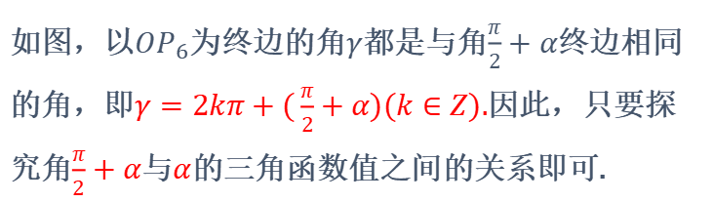
新知探索
活动5：作$$P_{5}$$关于$$y$$轴的对称点$$P_{6}$$，又能得到什么结论呢？
如图，以$${OP}_{6}$$为终边的角$$γ$$都是与角$$\frac{π}{2}+α$$终边相同的角，即$$γ=2kπ+(\frac{π}{2}+α)(k∈Z).$$因此，只要探究角$$\frac{π}{2}+α$$与$$α$$的三角函数值之间的关系即可.
$$y$$
$$P_{6}$$
$$P_{5}$$
$$y=x$$
$$\frac{π}{2}+α$$
$$P_{1}$$
$$α$$
$$O$$
$$x$$

Slide 12
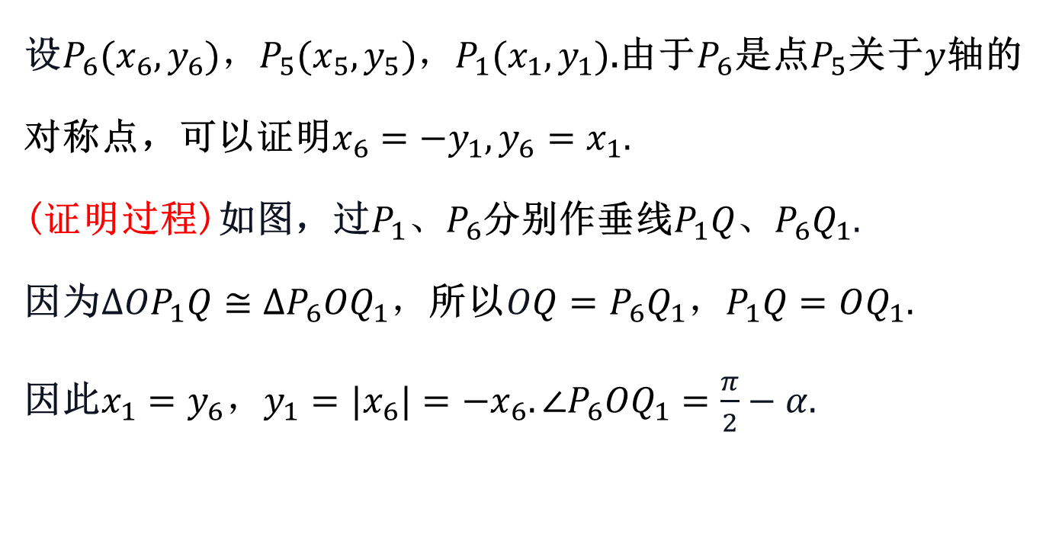

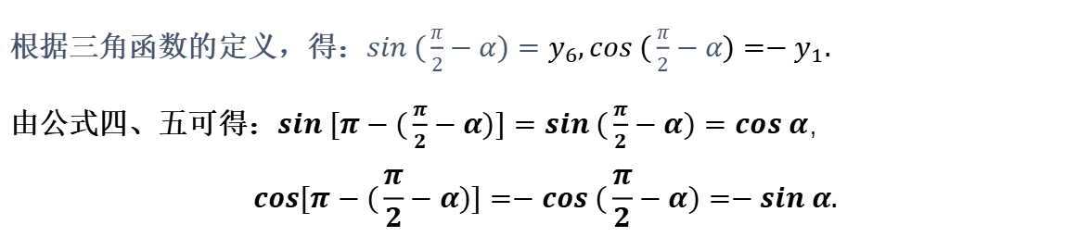
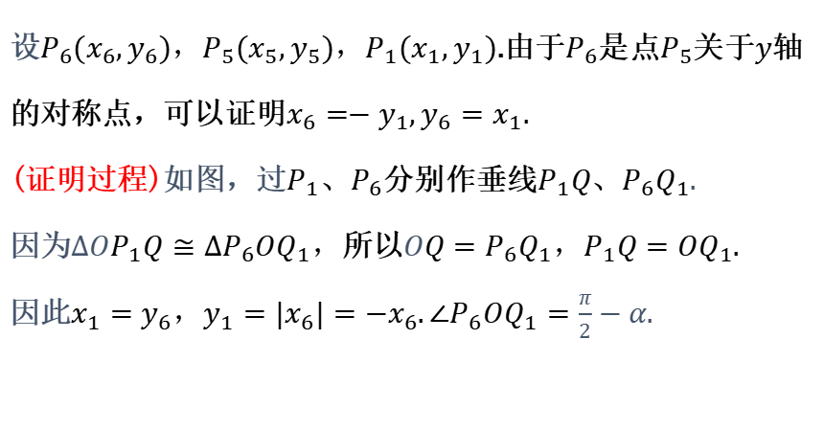
新知探索
设$$P_{6}(x_{6},y_{6})，P_{5}(x_{5},y_{5})$$，$$P_{1}(x_{1},y_{1})$$.由于$$P_{6}$$是点$$P_{5}$$关于$$y$$轴的对称点，可以证明$$x_{6}=−y_{1},y_{6}=x_{1}.$$
(证明过程)如图，过$${P_{1}、P}_{6}$$分别作垂线$$P_{1}Q、P_{6}Q_{1}$$.
因为$$∆OP_{1}Q≅∆P_{6}{OQ}_{1}$$，所以$$OQ=P_{6}Q_{1}，P_{1}Q=OQ_{1}.$$
因此$$x_{1}=y_{6}$$，$$y_{1}={|x}_{6}|={−x}_{6}.∠P_{6}{OQ}_{1}=\frac{π}{2}−α.$$
$$y$$
$$P_{6}$$
$$y=x$$
$$P_{5}$$
$$\frac{π}{2}−α$$
$$P_{1}$$
$$Q_{1}$$
$$O$$
$$Q$$
$$x$$
根据三角函数的定义，得：$$sin (\frac{π}{2}−α)=y_{6},cos (\frac{π}{2}−α)=−y_{1}.$$
由公式四、五可得：$$sin [π−(\frac{π}{2}−α)]=sin (\frac{π}{2}−α)=cos α，$$
$$cos[π−(\frac{π}{2}−α)]=−cos (\frac{π}{2}−α)=−sin α.$$

Slide 13
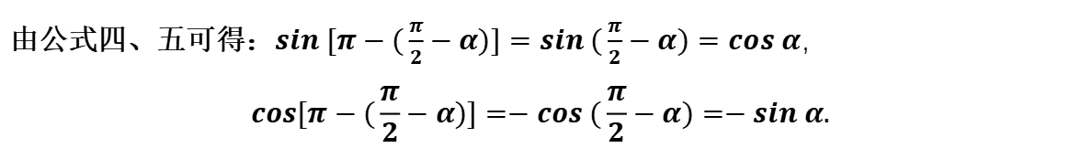

新知探索
由公式四、五可得：$$sin [π−(\frac{π}{2}−α)]=sin (\frac{π}{2}−α)=cos α，$$
$$cos[π−(\frac{π}{2}−α)]=−cos (\frac{π}{2}−α)=−sin α.$$
从而得：公式六
$$sin (\frac{π}{2}+α)=cos α，$$
$$cos (\frac{π}{2}+α)=−sin α.$$
$$y$$
$$P_{6}$$
$$y=x$$
$$P_{5}$$
$$\frac{π}{2}−α$$
$$P_{1}$$
$$Q_{1}$$
$$O$$
$$Q$$
$$x$$

Slide 14
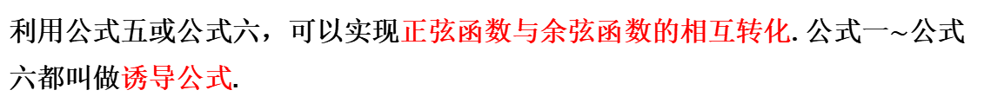
新知探索
$$sin (\frac{π}{2}−α)=cos α，$$
$$cos (\frac{π}{2}−��)=sin α.$$
$$sin (\frac{π}{2}+α)=cos α，$$
$$cos (\frac{π}{2}+α)=−sin α.$$
利用公式五或公式六，可以实现正弦函数与余弦函数的相互转化.公式一$$\sim$$公式六都叫做诱导公式.

Slide 15
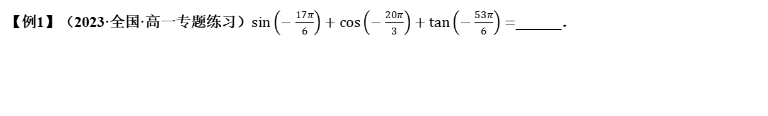

题型一：利用诱导公式求解给角求值问题
【例1】（2023·全国·高一专题练习）$$sin\left(−\frac{17π}{6}\right)+cos\left(−\frac{20π}{3}\right)+tan\left(−\frac{53π}{6}\right)=$$______．
【答案】$$−1+\frac{\sqrt{3}}{3}$$
【解析】$$sin\left(−\frac{17π}{6}\right)+cos\left(−\frac{20π}{3}\right)+tan\left(−\frac{53π}{6}\right)$$
$$=−sin\frac{π}{6}+cos\frac{4π}{3}−tan\frac{5π}{6}=−\frac{1}{2}−\frac{1}{2}+\frac{\sqrt{3}}{3}=−1+\frac{\sqrt{3}}{3}$$．
故答案为： $$−1+\frac{\sqrt{3}}{3}$$．

Slide 16
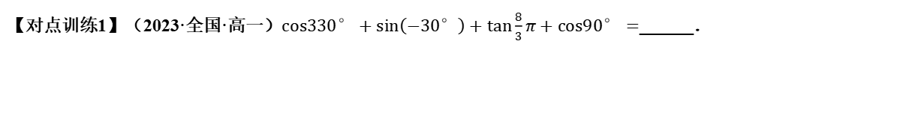

题型一：利用诱导公式求解给角求值问题
【对点训练1】（2023·全国·高一）$$cos330°+sin\left(−30°\right)+tan\frac{8}{3}π+cos90°=$$______．
【答案】$$−\frac{\sqrt{3}+1}{2}$$
【解析】$$cos330°+sin\left(−30°\right)+tan\frac{8}{3}π+cos90°$$
$$=cos(360°−30°)−sin30°+tan\left(3π−\frac{π}{3}\right)$$
$$=cos30°−\frac{1}{2}−tan\frac{π}{3}$$
$$=\frac{\sqrt{3}}{2}−\frac{1}{2}−\sqrt{3}=−\frac{\sqrt{3}+1}{2}$$．
故答案为：$$−\frac{\sqrt{3}+1}{2}$$．

Slide 17
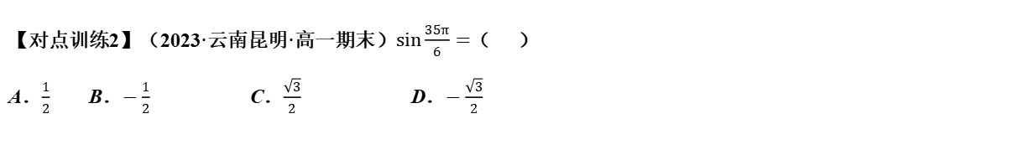
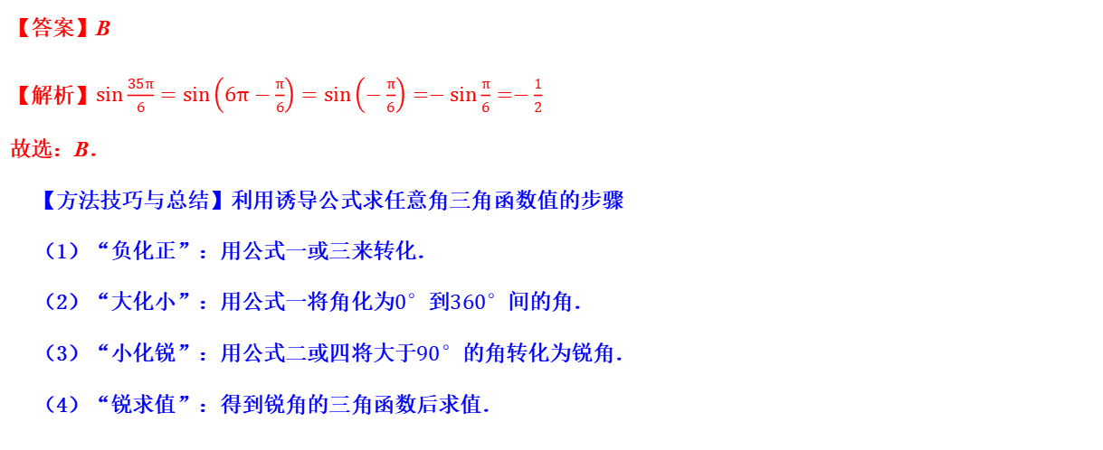
题型一：利用诱导公式求解给角求值问题
【对点训练2】（2023·云南昆明·高一期末）$$sin\frac{35π}{6}=$$（ ）
A．$$\frac{1}{2}$$ B．$$−\frac{1}{2}$$ C．$$\frac{\sqrt{3}}{2}$$ D．$$−\frac{\sqrt{3}}{2}$$
【答案】B
【解析】$$sin\frac{35π}{6}=sin\left(6π−\frac{π}{6}\right)=sin\left(−\frac{π}{6}\right)=−sin\frac{π}{6}=−\frac{1}{2}$$
故选：B．
【方法技巧与总结】利用诱导公式求任意角三角函数值的步骤
（1）“负化正”：用公式一或三来转化．
（2）“大化小”：用公式一将角化为$$0°$$到$$360°$$间的角．
（3）“小化锐”：用公式二或四将大于$$90°$$的角转化为锐角．
（4）“锐求值”：得到锐角的三角函数后求值．

Slide 18
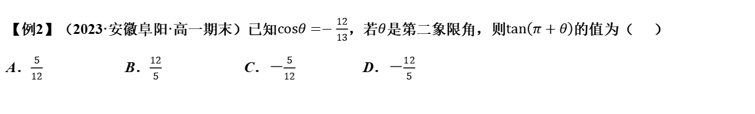

题型二：利用诱导公式求解给值求值问题
【例2】（2023·安徽阜阳·高一期末）已知$$cosθ=−\frac{12}{13}$$，若$$θ$$是第二象限角，则$$tan\left(π+θ\right)$$的值为（ ）
A．$$\frac{5}{12}$$ B．$$\frac{12}{5}$$ C．－$$\frac{5}{12}$$ D．－$$\frac{12}{5}$$
【答案】C
【解析】因为$$θ$$是第二象限角，
所以$$sinθ=\sqrt{1−cos^{2}θ}=\frac{5}{13}$$，
所以$$tan\left(π+θ\right)=tanθ=\frac{sinθ}{cosθ}=−\frac{5}{12}$$．
故选：C．

Slide 19
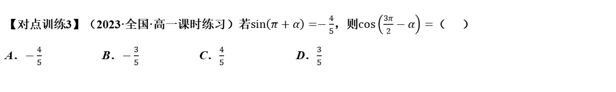

题型二：利用诱导公式求解给值求值问题
【对点训练3】（2023·全国·高一课时练习）若$$sin\left(π+α\right)=−\frac{4}{5}$$，则$$cos\left(\frac{3π}{2}−α\right)=$$（ ）
A．$$−\frac{4}{5}$$ B．$$−\frac{3}{5}$$ C．$$\frac{4}{5}$$ D．$$\frac{3}{5}$$
【答案】A
【解析】∵$$sin\left(π+α\right)=−sinα=−\frac{4}{5}$$，
∴$$sinα=\frac{4}{5}$$，
∴$$cos\left(\frac{3π}{2}−α\right)=−sinα=−\frac{4}{5}$$．
故选：A．

Slide 20
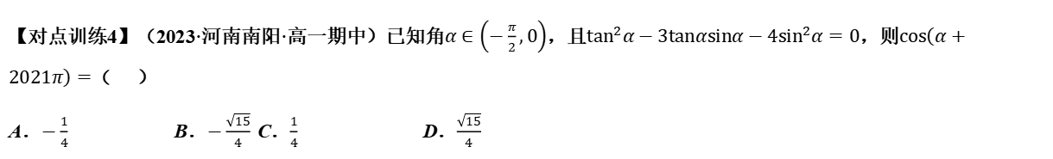
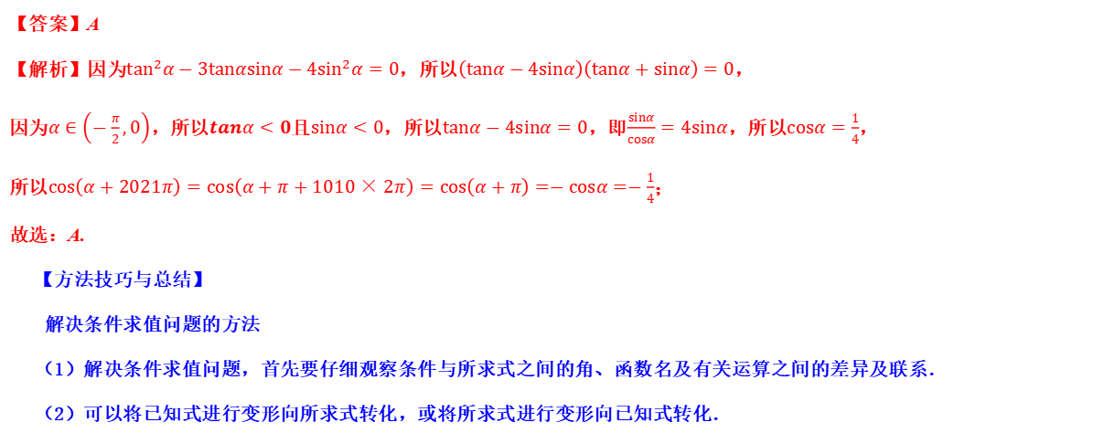
题型二：利用诱导公式求解给值求值问题
【对点训练4】（2023·河南南阳·高一期中）已知角$$α∈\left(−\frac{π}{2},0\right)$$，且$$tan^{2}α−3tanαsinα−4sin^{2}α=0$$，则$$cos\left(α+2021π\right)=$$（ ）
A．$$−\frac{1}{4}$$ B．$$−\frac{\sqrt{15}}{4}$$ C．$$\frac{1}{4}$$ D．$$\frac{\sqrt{15}}{4}$$
【答案】A
【解析】因为$$tan^{2}α−3tanαsinα−4sin^{2}α=0$$，所以$$\left(tanα−4sinα\right)\left(tanα+sinα\right)=0$$，
因为$$α∈\left(−\frac{π}{2},0\right)$$，所以$$tanα<0$$且$$sinα<0$$，所以$$tanα−4sinα=0$$，即$$\frac{sinα}{cosα}=4sinα$$，所以$$cosα=\frac{1}{4}$$，
所以$$cos\left(α+2021π\right)=cos\left(α+π+1010×2π\right)=cos\left(α+π\right)=−cosα=−\frac{1}{4}$$；
故选：A.
【方法技巧与总结】
解决条件求值问题的方法
（1）解决条件求值问题，首先要仔细观察条件与所求式之间的角、函数名及有关运算之间的差异及联系．
（2）可以将已知式进行变形向所求式转化，或将所求式进行变形向已知式转化．

Slide 21
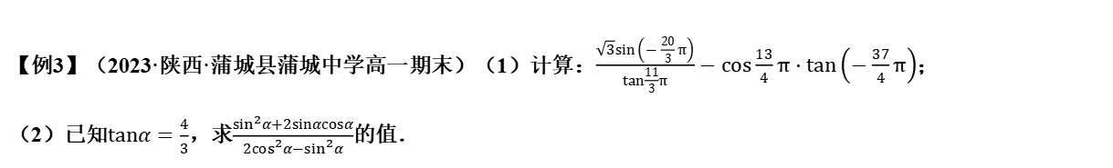

题型三：诱导公式在三角函数式化简中的应用
【例3】（2023·陕西·蒲城县蒲城中学高一期末）（1）计算：$$\frac{\sqrt{3}sin\left(−\frac{20}{3}π\right)}{tan\frac{11}{3}π}−cos\frac{13}{4}π⋅tan\left(−\frac{37}{4}π\right)$$；
（2）已知$$tanα=\frac{4}{3}$$，求$$\frac{sin^{2}α+2sinαcosα}{2cos^{2}α−sin^{2}α}$$的值．
【解析】（1）原式$$=\frac{\sqrt{3}sin\left(\frac{4}{3}π\right)}{tan\frac{5}{3}π}−cos\frac{5π}{4}⋅tan\left(\frac{3}{4}π\right)$$
$$=\frac{−\sqrt{3}sin\frac{π}{3}}{−tan\frac{π}{3}}−cos\frac{π}{4}⋅tan\frac{π}{4}$$
$$=\frac{\sqrt{3}}{2}−\frac{\sqrt{2}}{2}=\frac{\sqrt{3}−\sqrt{2}}{2}$$；
（2）原式$$=\frac{tan^{2}α+2tanα}{2−tan^{2}α}=\frac{{\left(\frac{4}{3}\right)}^{2}+2×\frac{4}{3}}{2−{\left(\frac{4}{3}\right)}^{2}}=20$$．

Slide 22
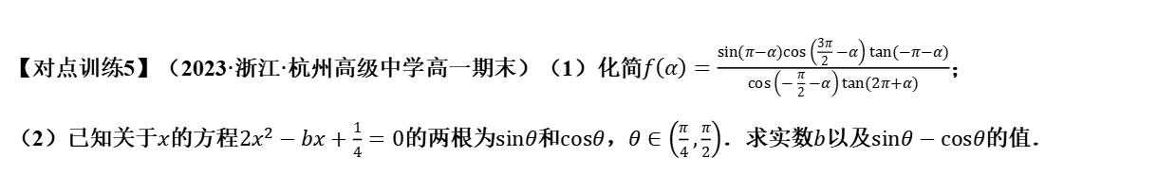
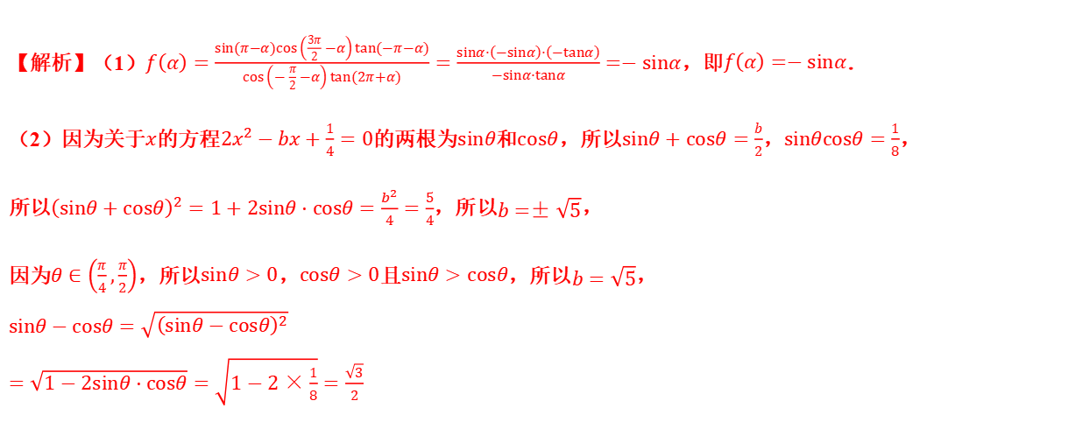
题型三：诱导公式在三角函数式化简中的应用
【对点训练5】（2023·浙江·杭州高级中学高一期末）（1）化简$$f\left(α\right)=\frac{sin(π−α)cos\left(\frac{3π}{2}−α\right)tan(−π−α)}{cos\left(−\frac{π}{2}−α\right)tan(2π+α)}$$；
（2）已知关于$$x$$的方程$$2x^{2}−bx+\frac{1}{4}=0$$的两根为$$sinθ$$和$$cosθ$$，$$θ∈\left(\frac{π}{4},\frac{π}{2}\right)$$．求实数$$b$$以及$$sinθ−cosθ$$的值．
【解析】（1）$$f\left(α\right)=\frac{sin(π−α)cos\left(\frac{3π}{2}−α\right)tan(−π−α)}{cos\left(−\frac{π}{2}−α\right)tan(2π+α)}=\frac{sinα⋅\left(−sinα\right)⋅\left(−tanα\right)}{−sinα⋅tanα}=−sinα$$，即$$f\left(α\right)=−sinα$$．
（2）因为关于$$x$$的方程$$2x^{2}−bx+\frac{1}{4}=0$$的两根为$$sinθ$$和$$cosθ$$，所以$$sinθ+cosθ=\frac{b}{2}$$，$$sinθcosθ=\frac{1}{8}$$，
所以$${\left(sinθ+cosθ\right)}^{2}=1+2sinθ⋅cosθ=\frac{b^{2}}{4}=\frac{5}{4}$$，所以$$b=±\sqrt{5}$$，
因为$$θ∈\left(\frac{π}{4},\frac{π}{2}\right)$$，所以$$sinθ>0$$，$$cosθ>0$$且$$sinθ>cosθ$$，所以$$b=\sqrt{5}$$，
$$sinθ−cosθ=\sqrt{{\left(sinθ−cosθ\right)}^{2}}$$
$$=\sqrt{1−2sinθ⋅cosθ}=\sqrt{1−2×\frac{1}{8}}=\frac{\sqrt{3}}{2}$$

Slide 23
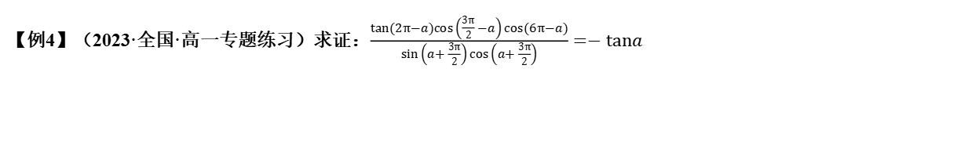

题型四：诱导公式在三角函数证明中的应用
【例4】（2023·全国·高一专题练习）求证：$$\frac{tan(2π−a)cos\left(\frac{3π}{2}−a\right)cos(6π−a)}{sin\left(a+\frac{3π}{2}\right)cos\left(a+\frac{3π}{2}\right)}=−tana$$
【解析】左边＝$$\frac{−tana⋅\left(−sina\right)⋅cosa}{−cosa⋅sina}=−tana$$＝右边，所以原等式成立．

Slide 24
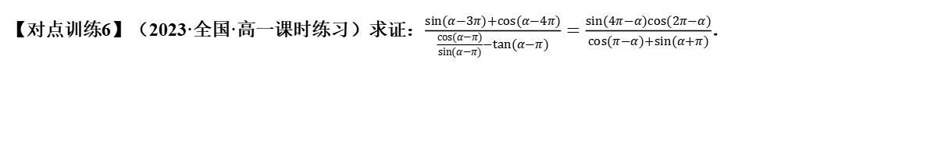
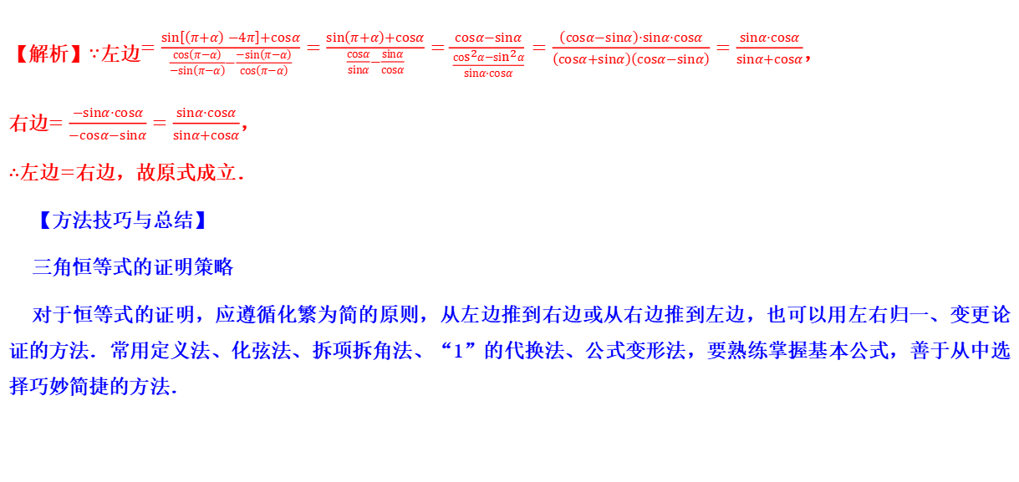
题型四：诱导公式在三角函数证明中的应用
【对点训练6】（2023·全国·高一课时练习）求证：$$\frac{sin\left(α−3π\right)+cos\left(α−4π\right)}{\frac{cos\left(α−π\right)}{sin\left(α−π\right)}−tan\left(α−π\right)}=\frac{sin\left(4π−α\right)cos\left(2π−α\right)}{cos\left(π−α\right)+sin\left(α+��\right)}$$．
【解析】$$∵$$左边$$=\frac{sin\left[\left(π+α\right)−4π\right]+cosα}{\frac{cos\left(π−α\right)}{−sin\left(π−α\right)}−\frac{−sin\left(π−α\right)}{cos\left(π−α\right)}}=\frac{sin\left(π+α\right)+cosα}{\frac{cosα}{sinα}−\frac{sinα}{cosα}}=\frac{cosα−sinα}{\frac{cos^{2}α−sin^{2}α}{sinα⋅cosα}}=\frac{\left(cosα−sinα\right)⋅sinα⋅cosα}{\left(cosα+sinα\right)\left(cosα−sinα\right)}=\frac{sinα⋅cosα}{sinα+cosα}$$，
右边$$=\frac{−sinα⋅cosα}{−cosα−sinα}=\frac{sinα⋅cosα}{sinα+cosα}$$，
$$∴$$左边$$=$$右边，故原式成立．
【方法技巧与总结】
三角恒等式的证明策略
对于恒等式的证明，应遵循化繁为简的原则，从左边推到右边或从右边推到左边，也可以用左右归一、变更论证的方法．常用定义法、化弦法、拆项拆角法、“1”的代换法、公式变形法，要熟练掌握基本公式，善于从中选择巧妙简捷的方法．

Slide 25
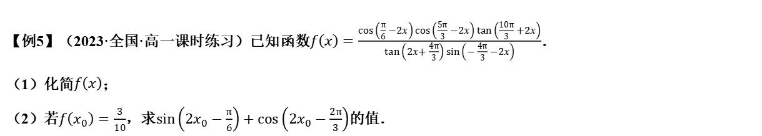
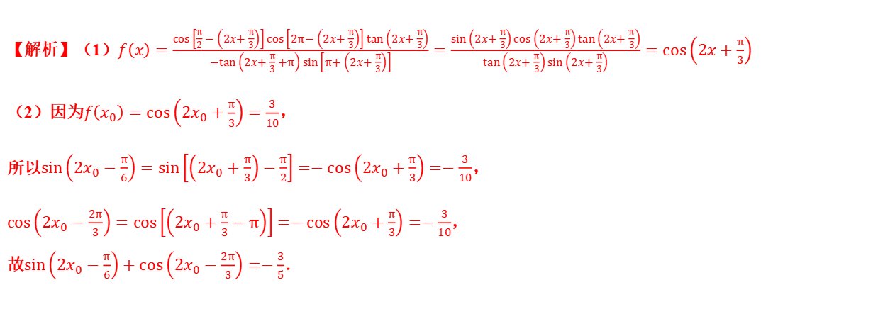
题型五：诱导公式的综合应用
【例5】（2023·全国·高一课时练习）已知函数$$f\left(x\right)=\frac{cos\left(\frac{π}{6}−2x\right)cos\left(\frac{5π}{3}−2x\right)tan\left(\frac{10π}{3}+2x\right)}{tan\left(2x+\frac{4π}{3}\right)sin\left(−\frac{4π}{3}−2x\right)}$$．
（1）化简$$f\left(x\right)$$；
（2）若$$f\left(x_{0}\right)=\frac{3}{10}$$，求$$sin\left(2x_{0}−\frac{π}{6}\right)+cos\left(2x_{0}−\frac{2π}{3}\right)$$的值．
【解析】（1）$$f\left(x\right)=\frac{cos\left[\frac{π}{2}−\left(2x+\frac{π}{3}\right)\right]cos\left[2π−\left(2x+\frac{π}{3}\right)\right]tan\left(2x+\frac{π}{3}\right)}{−tan\left(2x+\frac{π}{3}+π\right)sin\left[π+\left(2x+\frac{π}{3}\right)\right]}=\frac{sin\left(2x+\frac{π}{3}\right)cos\left(2x+\frac{π}{3}\right)tan\left(2x+\frac{π}{3}\right)}{tan\left(2x+\frac{π}{3}\right)sin\left(2x+\frac{π}{3}\right)}=cos\left(2x+\frac{π}{3}\right)$$
（2）因为$$f\left(x_{0}\right)=cos\left(2x_{0}+\frac{π}{3}\right)=\frac{3}{10}$$，
所以$$sin\left(2x_{0}−\frac{π}{6}\right)=sin\left[\left(2x_{0}+\frac{π}{3}\right)−\frac{π}{2}\right]=−cos\left(2x_{0}+\frac{π}{3}\right)=−\frac{3}{10}$$，
$$cos\left(2x_{0}−\frac{2π}{3}\right)=cos\left[\left(2x_{0}+\frac{π}{3}−π\right)\right]$$ $$=−cos\left(2x_{0}+\frac{π}{3}\right)=−\frac{3}{10}$$，
故$$sin\left(2x_{0}−\frac{π}{6}\right)+cos\left(2x_{0}−\frac{2π}{3}\right)=−\frac{3}{5}$$．

Slide 26
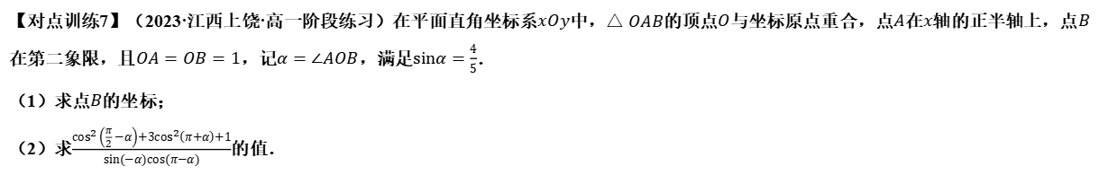
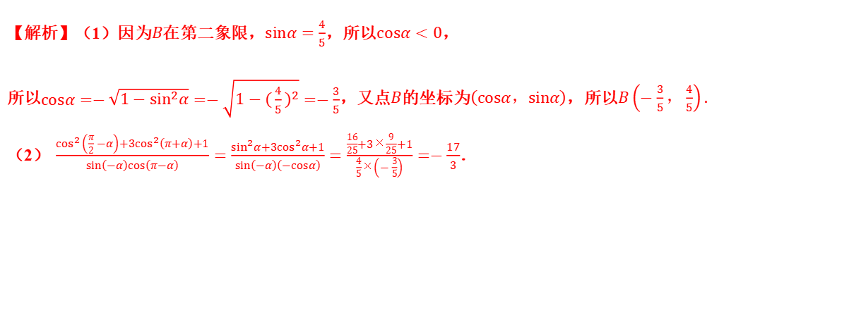
题型五：诱导公式的综合应用
【对点训练7】（2023·江西上饶·高一阶段练习）在平面直角坐标系$$xOy$$中，$$△OAB$$的顶点$$O$$与坐标原点重合，点$$A$$在$$x$$轴的正半轴上，点$$B$$在第二象限，且$$OA=OB=1$$，记$$α=∠AOB$$，满足$$sinα=\frac{4}{5}$$．
（1）求点$$B$$的坐标；
（2）求$$\frac{cos^{2}\left(\frac{π}{2}−α\right)+3cos^{2}\left(π+α\right)+1}{sin\left(−α\right)cos\left(π−α\right)}$$的值．
【解析】（1）因为$$B$$在第二象限，$$sinα=\frac{4}{5}$$，所以$$cosα<0$$，
所以$$cosα=−\sqrt{1−sin^{2}α}=−\sqrt{1−(\frac{4}{5})^{2}}=−\frac{3}{5}$$，又点$$B$$的坐标为$$\left(cosα，sinα\right)$$，所以$$B\left(−\frac{3}{5}，\frac{4}{5}\right).$$
（2）$$\frac{cos^{2}\left(\frac{π}{2}−α\right)+3cos^{2}\left(π+α\right)+1}{sin\left(−α\right)cos\left(π−α\right)}=\frac{sin^{2}α+3cos^{2}α+1}{sin\left(−α\right)\left(−cosα\right)}=\frac{\frac{16}{25}+3×\frac{9}{25}+1}{\frac{4}{5}×\left(−\frac{3}{5}\right)}=−\frac{17}{3}$$．

Slide 27


题型五：诱导公式的综合应用
【对点训练8】（2023·陕西渭南·高一期末）已知角$$θ$$的终边经过点$$P\left(m,2\sqrt{2}m\right)\left(m>0\right)$$．
（1）求$$tanθ$$的值；
（2）求$$\frac{sin\left(π+θ\right)sin\left(\frac{π}{2}+θ\right)sin\left(π−θ\right)tan\left(π+θ\right)}{cos\left(2π−θ\right)cos\left(\frac{π}{2}−θ\right)cos\left(π+θ\right)}$$的值．
【解析】（1）由三角函数的定义可得$$tanθ=\frac{2\sqrt{2}m}{m}=2\sqrt{2}$$．
（2）$$\frac{sin\left(π+θ\right)sin\left(\frac{π}{2}+θ\right)sin\left(π−θ\right)tan\left(π+θ\right)}{cos\left(2π−θ\right)cos\left(\frac{π}{2}−θ\right)cos\left(π+θ\right)}=\frac{\left(−sinθ\right)⋅cosθ⋅sinθ⋅tanθ}{cosθ⋅sinθ⋅\left(−cosθ\right)}=tan^{2}θ=8$$．
【方法技巧与总结】
解决此类问题时，可先用诱导公式化简变形，将三角函数的角度统一后再用同角三角函数关系式，这样可避免公式交错使用时导致的混乱．

Slide 28


题型六：利用互余互补关系求值
【例6】已知$$sin\left(α+\frac{π}{3}\right)=−\frac{2}{3}$$，则$$sin\left(\frac{2π}{3}−α\right)+cos\left(α−\frac{π}{6}\right)=$$________．
【答案】$$−\frac{4}{3}$$
【解析】由$$sin\left(\frac{2π}{3}−α\right)=sin\left[π−\left(\frac{2π}{3}−α\right)\right]$$
$$=sin(α+\frac{π}{3})=−\frac{2}{3}$$，
$$cos(α−\frac{π}{6})=sin[\frac{π}{2}+(α−\frac{π}{6})]=sin(α+\frac{π}{3})=−\frac{2}{3}$$，
所以原式$$=−\frac{4}{3}$$．
故答案为：$$−\frac{4}{3}$$

Slide 29


题型六：利用互余互补关系求值
【对点训练9】已知$$sin\left(\frac{π}{6}−x\right)=\frac{3}{5}$$，则$$cos\left(x+\frac{π}{3}\right)$$的值是___________．
【答案】$$\frac{3}{5}$$
【解析】因为$$sin\left(\frac{π}{6}−x\right)=\frac{3}{5}$$，
故$$cos\left(x+\frac{π}{3}\right)=sin[\frac{π}{2}−(x+\frac{π}{3})]=sin\left(\frac{π}{6}−x\right)=\frac{3}{5}$$，
故答案为：$$\frac{3}{5}$$

Slide 30


题型六：利用互余互补关系求值
【对点训练10】（2023·江西省万载中学高一期中）若$$sin\left(\frac{π}{6}−θ\right)=\frac{\sqrt{3}}{3}$$，则$$cos\left(\frac{2π}{3}−θ\right)$$的值为_____．
【答案】$$−\frac{\sqrt{3}}{3}$$
【解析】由$$sin\left(\frac{π}{6}−θ\right)=\frac{\sqrt{3}}{3}$$，
则$$cos\left(\frac{2π}{3}−θ\right)=cos\left(\frac{π}{2}+\frac{π}{6}−θ\right)=−sin\left(\frac{π}{6}−θ\right)=−\frac{\sqrt{3}}{3}$$，
故答案为：$$−\frac{\sqrt{3}}{3}$$．
【方法技巧与总结】
巧用相关角的关系会简化解题过程．观察所求角与已知角是否具有互余、互补等特殊关系．在转化过程中可以由已知到未知，也可以由未知索已知．常见的互余关系有$$\frac{π}{3}−α$$，$$\frac{π}{6}+α$$；$$\frac{π}{3}+α$$，$$\frac{π}{6}−α$$；$$\frac{π}{4}+α$$，$$\frac{π}{4}−α$$等．常见的互补关系有$$\frac{π}{3}+θ$$，$$\frac{2π}{3}−θ$$；$$\frac{π}{4}+θ$$，$$\frac{3π}{4}−θ$$等．

Slide 31

课堂小结&作业
课堂小结：
(1)回顾诱导公式一$$\sim 四$$；
(2)诱导公式五、六及其推导.
(3)利用诱导公式求值化简的常见处理方法.
作业：
(1)整理本节课的题型；
(2)课本第194页习题5．3第1、2、3、4题．

